Slide 1
Franske hvite druer til sjømat

Slide 2
Vin til mat - drikke eller smake

Slide 4
Når jeg smaker
Temperatur
Tålmodighet
Luft
Konsentrasjon

Slide 5
Hvitvin til fisk
Notes:
Comte fra Jura, Brillant-Savarin og Chablis. Crottin de chavignol og Sancerre. Dagens retter har to ganske ulike smaksbilder med ulike elementer som vil dominere smaksbildet.

Slide 6
Klipping gir en flaske på m2
Alder på vinstokkene
Drueblanding og druekvalitet
Notes:
Mange AOC har regler for hvor stor avkastningen kan være 75Hl pr. HA er en flaske på m2. Burgund; Vieilles Vignes. F eks er gjenomsnittsalder på vinrankene i Sancerre ca. 30år

Slide 7
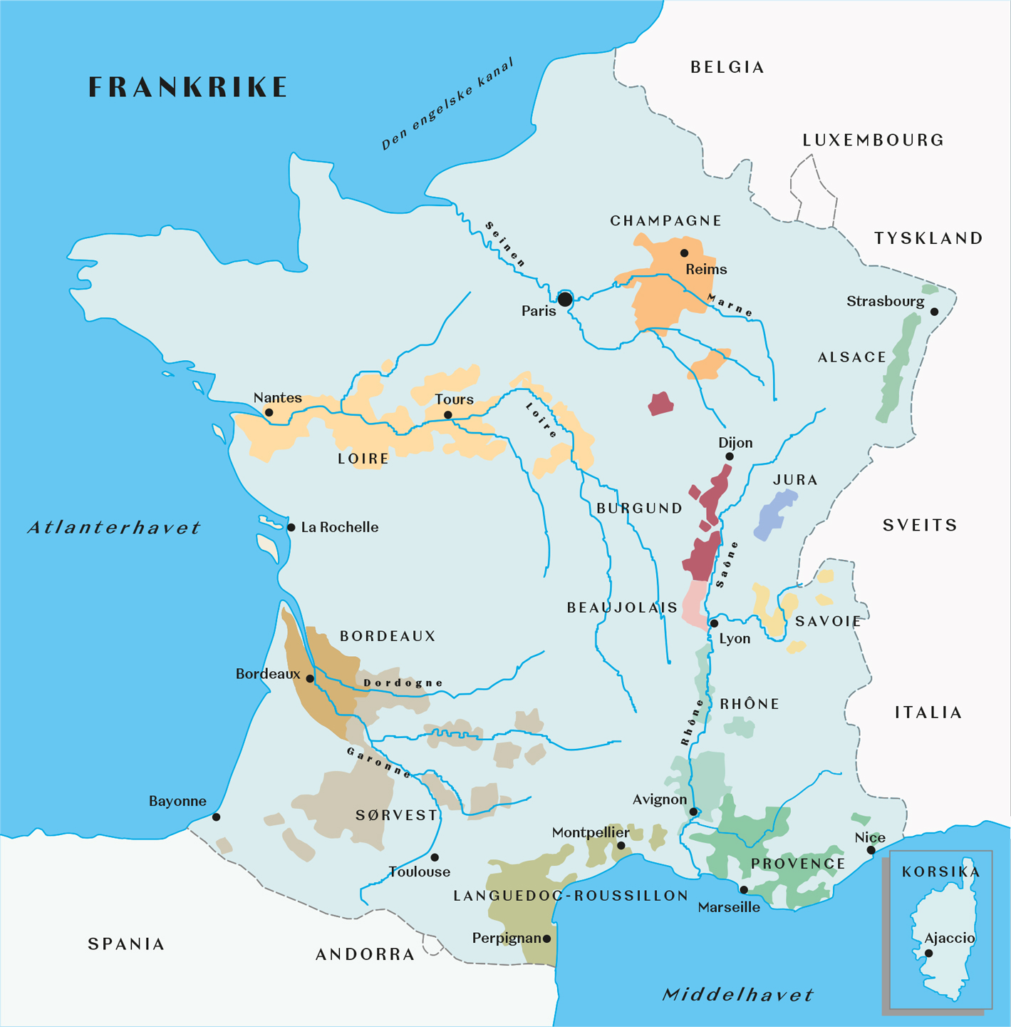
Syv hvite druer
Alsace; Auxerrois Blanc
Jura; Savignan
Savoie; Jaquere
Chablis; Chardonnay
Burgund; Aligotè
Loire: Chenin Blanc og Savignon Blanc

Slide 8
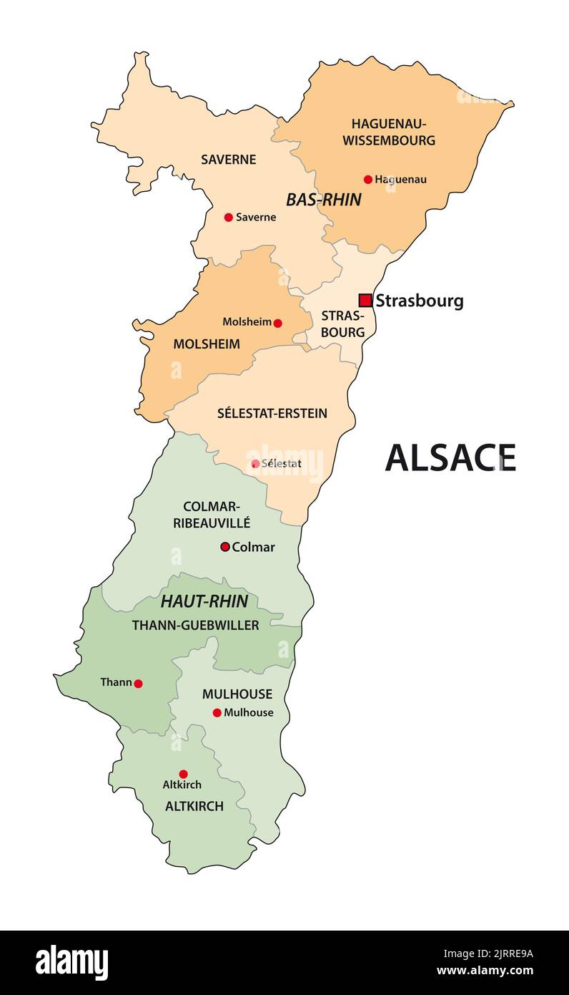
Alsace

Slide 9
Bestheim Cremant d'Alsace Brut
Auxerrois Blanc 25 %
1950 HA stort sett i Alsace
Pinot Blanc 51 %
Pinot Gris 8 %
Riesling 16 %
Notes:
Comte, auxeerois er slektning av Chardonnay og blendes ofte med Pinot Blanc

Slide 10
JURA

Slide 11
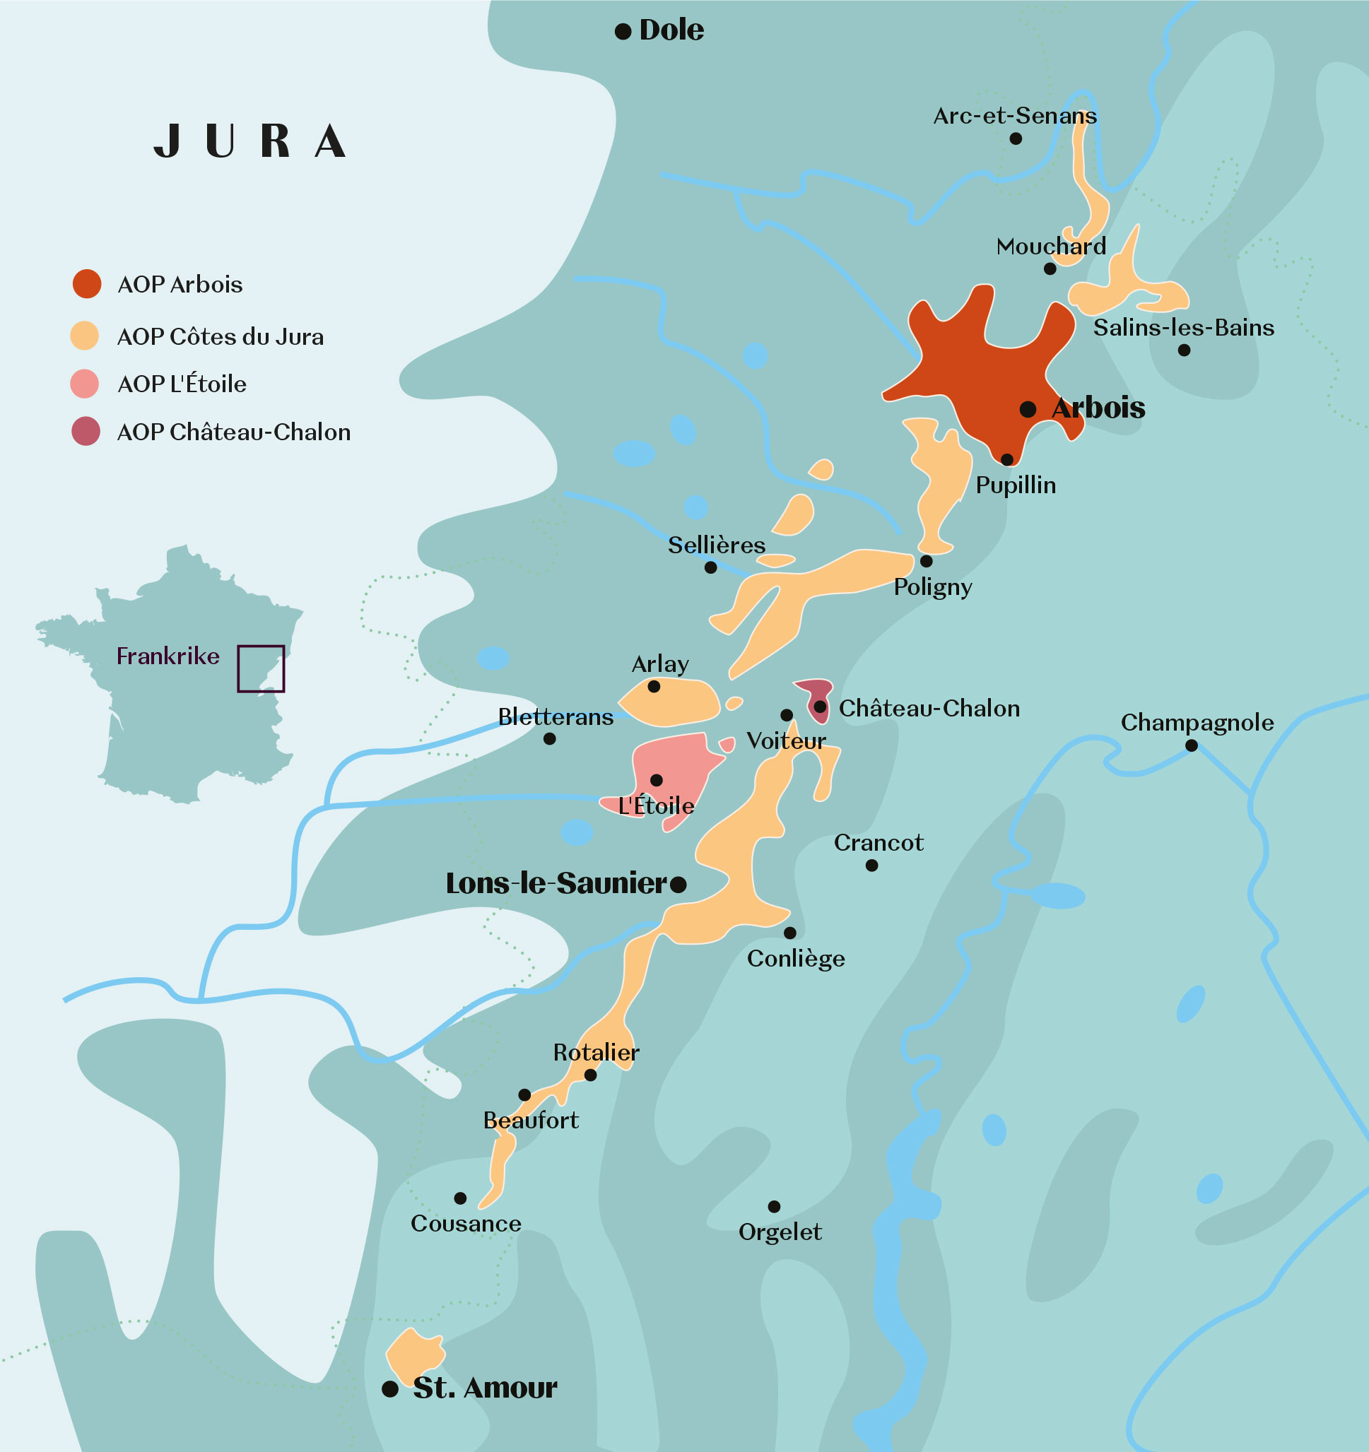
Jura

Slide 12
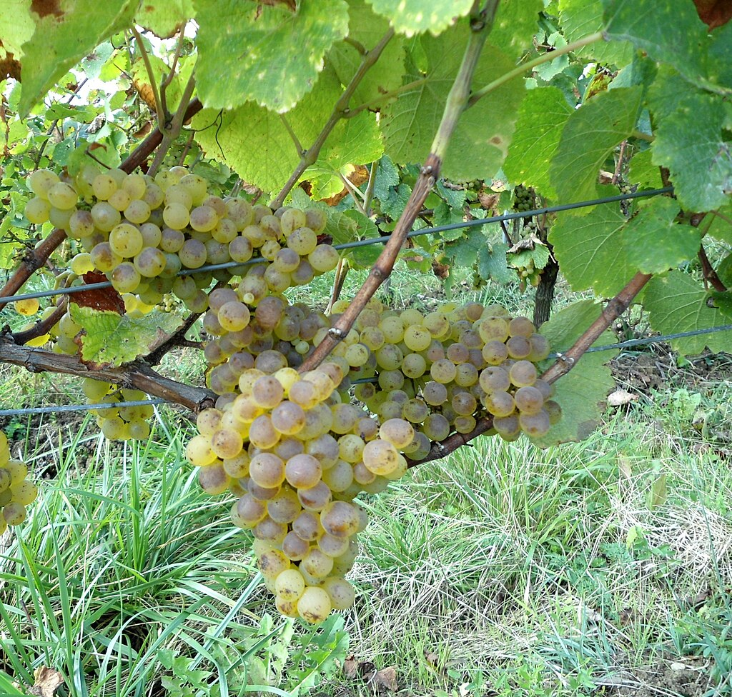
Fakta om vinområdet Jura
Ligger mellom Burgund og Sveits
Vinmarksareal: 1950 hektar
Arbois 800 hektar er 1000 fotballbaner
Viktigste druer: Chardonnay (40 %), Savagnin (22 %),
Mest kjent for: Cremant, Vin Jaune og ost som Comté og Morbier
Savagnin er nesten identisk og med opphav fra italienske Traminier eller Gewürztraminer
Notes:
472 HA er 4 720 000 m2. Gewurstraminer druen har naturlig høyt sukkerinnhold og er ofte halvsøte.

Slide 13
Rolet Savagnin Ouille 2023
100 % Savagnin
Alkohol 13,5 %
Syre 5,6g
Mindre enn 3 gr sukker
Vivino 4,0
88 Poeng
Pris: 345 kr
Notes:
Fyldig og kjøttfull med god syre, fint bitt, integrert sødme, sitter godt.

Slide 14
Savoie - France’s best kept wine secret
Savoie - fransk alpevin
Notes:
Ved foten av de franske alpene, der Frankrike møter Sveits og Italia, finner vi Savoie. De fleste forbinder denne kroken av Frankrike med skiturisme og osteretter, men nå har vi en sjelden mulighet til å utforske hva vinene deres er gode for. Val-d’Isère er en kommune i departementet Savoie. Albertville med vinter OL i 1992 Grenser til Italia og Val D’Aosta.

Slide 15
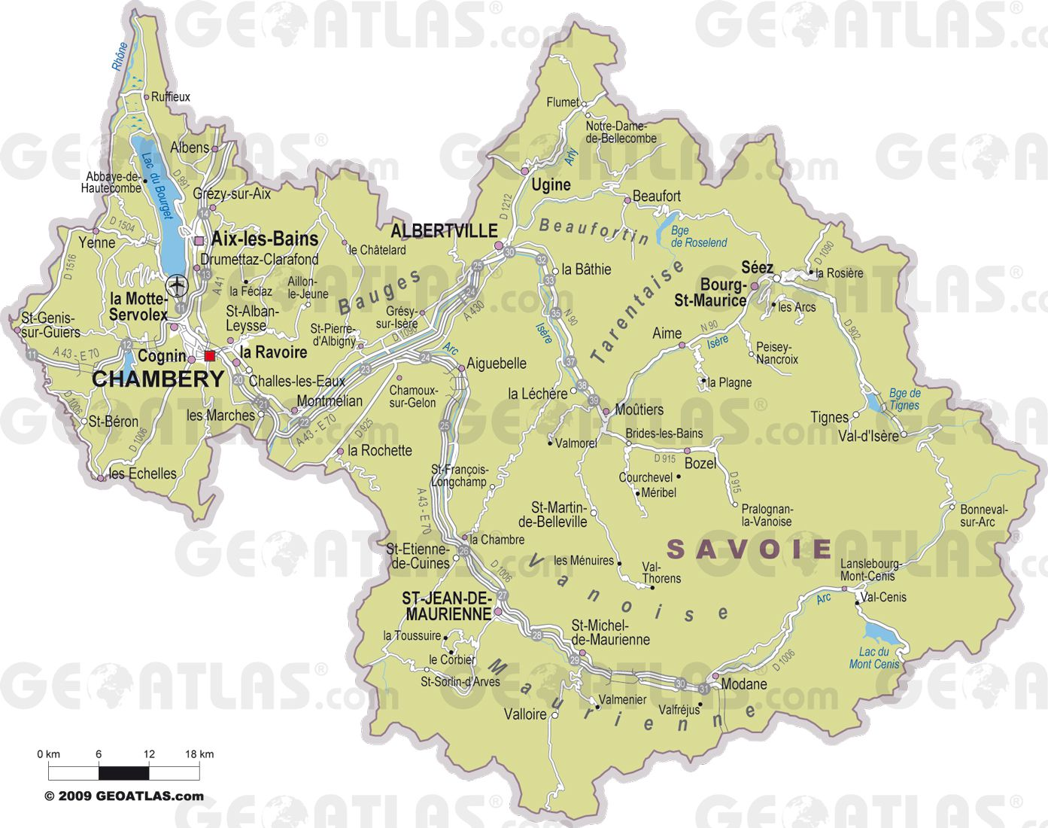
Savoie

Slide 17
Jaqcuere
…these are, at best, light, fresh, salty
Halvparten av all drueproduksjon er Jaquere
1000 HA
Fransk opprinnelse
Vin de Savoie AOC
Notes:
Vinplantene skuer utover grønne enger med gressende kuer. I bakgrunnen kneiser Alpene og fra landsbyen kommer en liflig duft av smeltet ost.

Slide 18
Dom de L'Idylle Savoie Cruet Alpine 2023
Drue 100 % Jacquere
Vivino 3,9
89 poeng
Alkohol 11 %
Syre 6,1
Fisk
209,90 kr
Notes:
Gul grønn duft syrlig frukt, saltpreg? Fyldig og tørr mineralsk

Slide 19
Burgund
Notes:
Burgund og Chardonnay, ofte kalt hvit burgunder er jo som tvillinger. Men vi skal snake på en upcomming drue

Slide 21
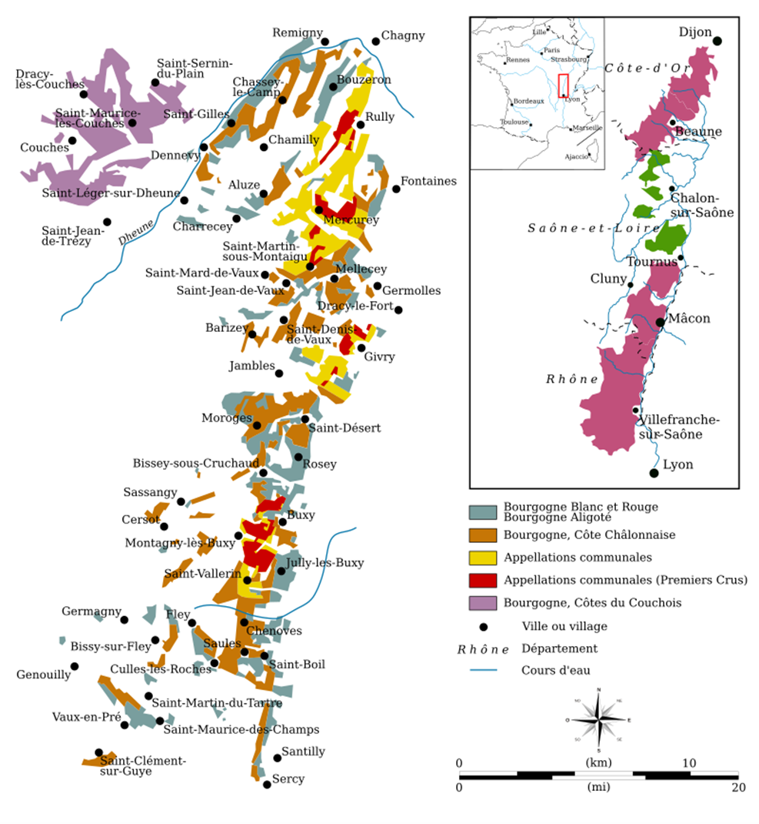
Côte Chalonnaise

Slide 22
Aligote - The rising star of Burgundy
1.700 ha
Utbytte 55-66 hl/ha.
Produksjon ca. 350 000 flasker
Burgund 31.000 HA
Aligote utgjør 6,5 %
Notes:
Aligoté is a white grape used to make dry white wines, especially in the Burgundy region of France where it was first recorded in the 18th century.[1] Since it is tolerant to cold, this variety is also cultivated in Eastern European countries. In 2004, it was the 22nd most planted vine variety in the world at 45,000 hectares (110,000 acres).[2]

Slide 23
Maison Chanzy Bouzeron Clos de la Fortune Monopole Côte Chalonnaise
Aligote 100 %
Vivino 3,8
Parker 86 poeng
Alkohol:13 %
Syre 6,1
Sjømat
290kr
Notes:
Bouzeron Lang, frisk og saftig, sitrus- og eplepreget, innslag av fat, nøtt, fløte, svalt krydder og urter. AOC Village-status i 1998. Eneste «village» i Côte Chalonnaise som kun bruker aligoté-druen i sine hvitviner. En litt fet og sødmefylt aligote som tåler 5-6 år. Bouzeron is also an appellation d'origine contrôlée in the Cote Chalonnaise sub-region of Burgundy for a white wine made exclusively from the Aligoté grape En litt fet og sødmefylt aligote

Slide 24
Chablis

Slide 25
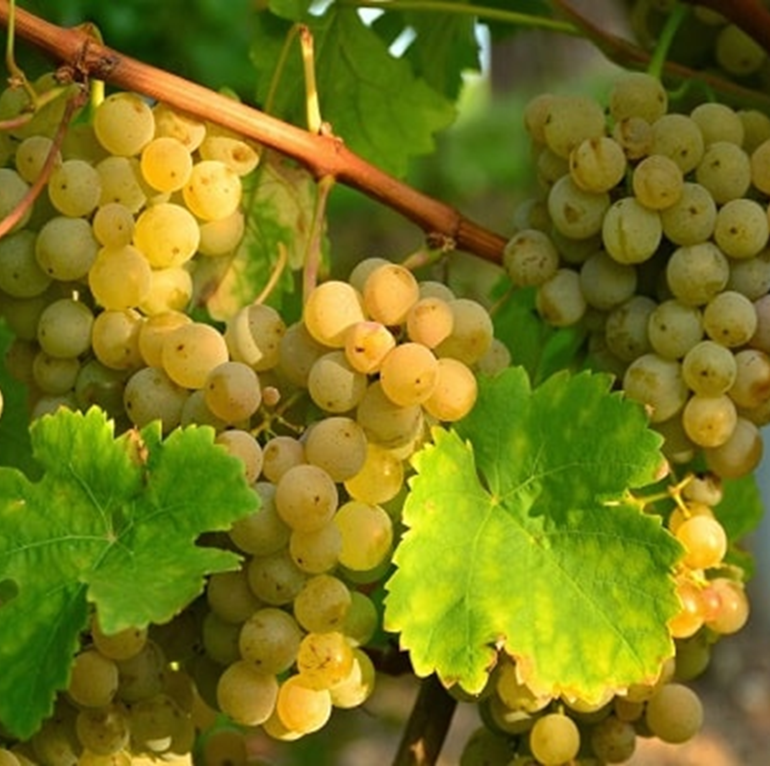
Fakta om Chablis
Burgund, øst i Frankrike - ligger som en satellitt nord-vest for Côte du Nuits og syd for Champagne
Vinmarksareal: 5462 hektar
Viktigste druer: Chardonnay
Apelasjoner:
Petit Chablis AOP
Chablis AOP
Premier Cru Chablis AOP (40 vinmarker)
Grand Crus Chablis AOP (7 vinmarker)

Slide 27
La Chablisienne Chablis 1er Cru Montmains 2022
100 % Chardonnay
Vivino 4,1
Parker 90 poeng
Alkohol: 12,5 %
Syre 5,3
Gode fiskeretter og sjømat
Eikefat (20 %), modnet før tapping
359,90 kr
Notes:
La Chablisienne regnes som Chablis viktigste og største vinhus. Står for ca. 25% av all produksjon i Chablis. Lukt: grønt eple, sitrus og urter, innslag av litt smør, nøtt og mineraler. Smak: Preg av fersken, grønt eple, sitrus, smør og nøtt, hint av mineraler. Klassifiseringer i Chablis er Vilage, Premier Cru og Grand Cru- Denne er klassifisert som Premier Cru,

Slide 29
Sancerre

Slide 30
Chenin Blanc - druen som mange venter på skal få sitt gjennombrudd
I Loire er Chenin Blanc viktig i den sentrale delen av det langstrakte regionen. Fra ytterst til innerst er det verdt å nevne disse AOP-ene som alle er forbeholdt Chenin Blanc:
Savennieres: tørre viner, noen med litt fat.
Coteaux Layon: søte viner
Vouvray: alle sødmegrader i stille vin i tillegg til perlende og musserende.
Montlouis: alle sødmegrader i stille vin i tillegg til perlende og musserende.

Slide 31
Perray-Jouannet Les Sables Chenin Blanc 2023
100 % Chenin Blanc
Økologisk
Vivino 3,8
Parker 88 poeng
15 mnd på eikefat
Alkohol: 12,5 %
Syre: 5,4
Ost, skalldyr og fisk
299,90 kr
Notes:
Anjou området. Lukt: Frisk og presis aroma av kvede, grønt eple, sitrus, nøtter og fennikel. Smak: Frisk og livlig med lang ettersmak. Saftig og flott

Slide 32
Sancerre

Slide 33
Sancerre

Slide 34
Sauvignon blanc
Kommer opprinnelig fra Bordeaux hvor den benyttes i en rekke av de mest populære tørre vinene.
Den dyrkes over hele verden.
Sterkt aromatisk, fruktig og tørr.

Slide 35
Comte Lafond Sancerre 2023
100 % Savignon Blanc
Vivino 4.1
Parker 92 poeng
Alkohol 12,5 %
Syre 4,4
Ikke fat eller flaskelagret, 6 mnd i ståltank
Fisk og sjømat
409,90 kr
Notes:
Lukt: Elegant med duft av stikkelsbær og solbær. Mineralsk med fine delikate og syrlige toner. Smak: Tørr, frisk og krispy. Stor og fyldig smak markert syre, kompleks og med god lengde.

